Slide 1

GII_O_MA_18.01 Simulación de redes con GNS3
Autor: Javier García González
Tutores: Alejandro Merino Gómez y Daniel Sarabia Ortiz
Febrero de 2019

Slide 2

Introducción
Las redes son algo básico en el día a día de todas las personas, comenzando por la más importante, Internet, del cual depende prácticamente todo hoy en día. Las empresas, colegios, oficinas, etc. también disponen de sus propias redes. Por ello hay una necesidad de crear redes eficientes y operativas, tanto para usuarios avanzados como para usuarios finales sin conocimientos informáticos.

Slide 3
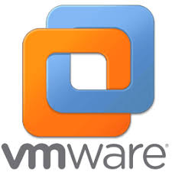
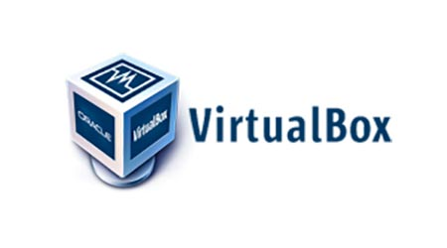
Objetivos
En este proyecto vamos a simular una red institucional totalmente operativa, para la cuál vamos a realizar los siguientes objetivos:
Simular una red institucional.
Crear una red totalmente operativa que incluya funcionalidades de red y elementos como servidor Web, Servidor DHCP, red VLAN, conexión a Internet, red local, enrutamiento, etc.
Comparar técnicas de simulación de elementos.
Se estudian métodos como las máquinas virtuales, Dockers o VPCS y se compara su rendimiento.

Slide 4
Objetivos
Estudio teórico y comparativo de formas de ejecutar la aplicación GNS3.
Se ejecuta en modo local y en modo cliente-servidor, donde el servidor es quien asume la mayor carga de recursos liberando al equipo que ejecuta el proyecto.
Configuración remota de la red.
Se desarrolla un programa que permite configurar los elementos de la red lanzándolo desde uno de los equipos terminales.
Pruebas de funcionamiento de la red.
Se prueba la conexión de todos los elementos y la configuración remota de la red mediante el programa desarrollado.

Slide 5

Conceptos teóricos
Dockers (contenedores).
Son sistemas operativos virtualizados, en los cuales solo se carga una parte que se vaya a necesitar, sin cargar la imagen completa.
Servidor Web.
Programa capaz de ejecutar una aplicación en el lado del servidor, capaz de realizar conexiones en ambos sentidos o en un solo y también de realizar conexiones tanto en modo síncrono como asíncrono con el lado del cliente

Slide 6

Conceptos teóricos
Servidor DHCP (Dynamic Host Configuration Protocol).
Protocolo de configuración dinámica de host, un estándar TCP/IP diseñado para simplificar la administración de la configuración IP de los equipos de nuestra red.
Router.
Es un dispositivo que proporciona conectividad a nivel de red. Su función principal consiste en enviar o encaminar paquetes de datos de una red a otra.

Slide 7


Conceptos teóricos
Switch.
Capas de interconectar dos o más host de manera similar a los puentes de red, pasando datos basándose en la dirección MAC de destino de las tramas en la red.
Red LAN.
Consiste en varios ordenadores conectados entre sí, normalmente en un espacio pequeño (sala, edificio, etc.) que permite que dichos equipos compartan recursos.
Script.
Documento con código de programación que incluye instrucciones que permiten realizar las funciones para las cuales está diseñado.

Slide 8


Técnicas y herramientas
Modelo de gestión.
Se ha empleado la metodología SCRUM, con un desarrollo incremental, dividiendo el proyecto en mucho pequeños proyectos, divididos cada uno de ellos en etapas.
Gestión del proyecto.
Se ha utilizado la herramienta GitHub, donde se han indicado los pasos seguidos en el proyecto y cada cambio realizado.

Slide 9

Técnicas y herramientas
Entorno de desarrollo.
La herramienta principal utilizada en el proyecto ha sido el programa GNS3, un simulador gráfico de redes que nos permite el diseño de complejas topologías y poder hacer simulaciones de su comportamiento.
Por otro lado, para programar se ha utilizado el entorno de desarrollo Spyder, el cual nos permite desarrollar y probar el funcionamiento de nuestro programa en Python.

Slide 10
Aspectos relevantes
Motivación.
Para la elección de este proyecto, me basé en una de las ramas de la informática que más ha llamado mi atención a lo largo de la carrera, de la cuál siempre he querido profundizar más en mi aprendizaje.
Aprendizaje.
Gracias a la complejidad del mundo de las redes, cada objetivo a supuesto un reto a superar mediante estudio y documentación que me ha permitido ir aprendiendo en cada paso nuevas opciones y métodos de trabajo.
Implementación.
La implementación de algunos elementos ha resultado compleja y ha llevado mucho tiempo, sobre todo al inicio hasta que la familiarización con el programa me ha permitido coger más agilidad con el proyecto.
Publicación.
Al no tratarse de una aplicación puramente ejecutable, los ficheros necesarios y el código fuente de los scripts generados ha sido colgada en el repositorio GitHub, donde se encuentra todo lo necesario para poder reproducir el proyecto.

Slide 11
Trabajos relacionados
Construcción de una red MPLS y validación de GNS3 para su simulación.
Autor: Héctor Delgado Patiño. Organización: PFC Universidad de Cartagena.
Implementación de un laboratorio virtual para aprendizaje de SDN.
Autor: Rubén Isa Hidalgo. Organización: TFG Universidad de Cantabria.

Slide 12
Líneas de trabajo futuras
Ampliar la red implementada, incluyendo nuevos servidores, conectando mediante routers y switches tanto elementos como fuese necesario.
Llevar a la práctica la simulación del proyecto, creando una red real.
Incluir mayor complejidad algorítmica a la configuración remota de la red mejorando el script generado mediante Python.
Estudio de la transmisión de datos empleando el programa WhireShark.
Realizar el mismo proyecto en otros entornos de simulación redes.

Slide 13
Conclusiones
Se ha desarrollado el proyecto completo demostrando que GNS3 es una herramienta capaz de simular cualquier función de la vida real.
Al tratarse de un software libre, se han encontrado ayudas suficientes y una comunidad lo suficientemente grande para solucionar los problemas.
Se han desarrollado los conocimientos adquiridos a lo largo del grado a nivel de redes, de sistemas operativos, programación y gestión de proyectos.
Se han utilizado técnicas desconocidas por mi hasta fecha, permitiéndome aprender nuevos conceptos y métodos de trabajo.

Slide 14
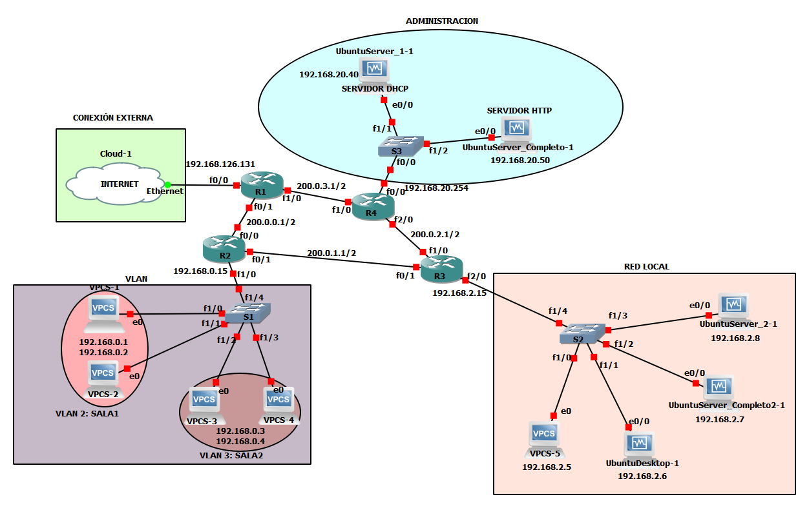
Muchas gracias por su atención

